Slide 1
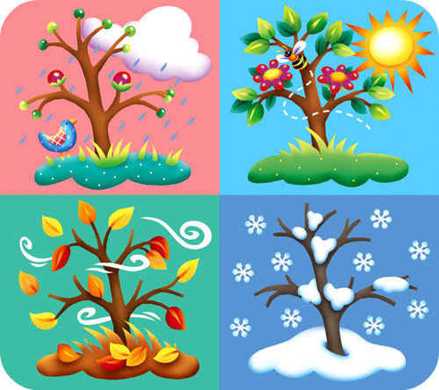
Проект
МДОУ детский сад компенсирующего вида № 26 «Солнышко»
«Времена года»
Авторы проекта:
Бикмаева А.Н.
2013

Slide 2
Проблема
У детей нет четких представлений о характерных особенностях каждого периода и сезонных признаках;
Не знают последовательность времен года;
Не умеют сопоставлять противоположные сезонные явления.

Slide 3
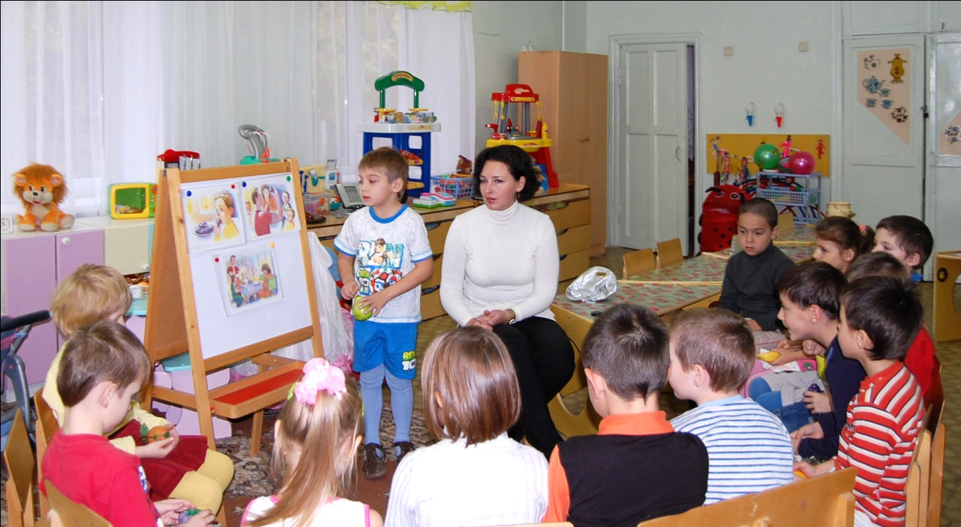
Цель проекта
Развитие речи детей в процессе формирования целостных представлений о временах года.

Slide 4
Задачи проекта:
Накопление и активизация словаря детей по лексическим темам «Осень», «Зима», «Весна».
Развитие грамматического строя речи.
Формирование умений строить связные высказывания на основе полученных знаний о временах года.
Приобщение к процессу познания.
Углубление представлений о сезонных явлениях.
Пробуждение интереса к предлагаемой деятельности.
Воспитание бережного отношения и любви к природе.

Slide 5
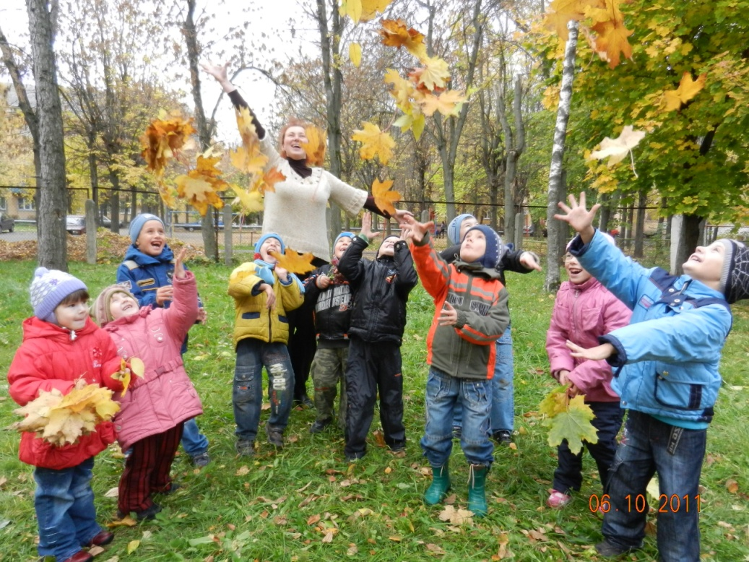
Содержание проекта:
Подпроект «Волшебница осень»
Цель: : накопление знаний об осенних изменениях в природе, активизация словаря по лексической теме «Осень».

Slide 6
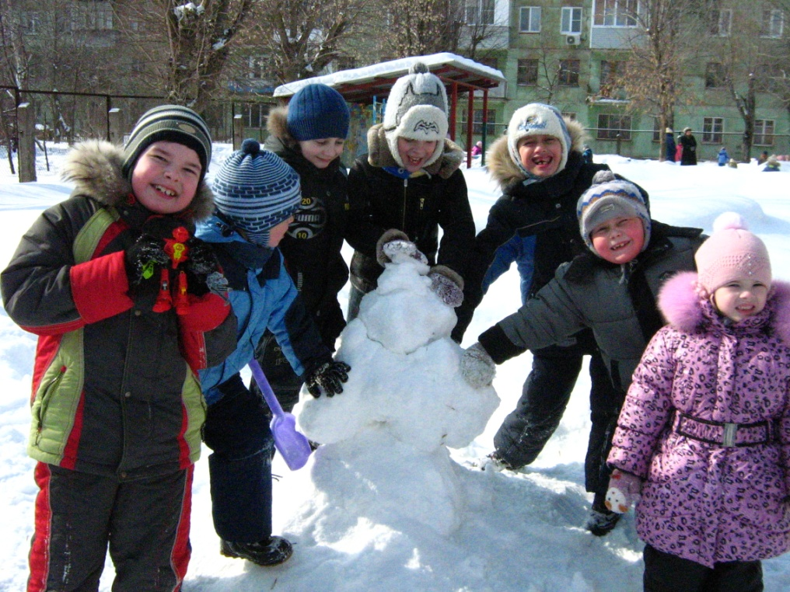
Подпроект «Зимушка – зима»
Цель: расширение и систематизация знаний о зимних изменениях в природе, развитие лексико-грамматических категорий и связной речи по лексической теме «Зима».

Slide 7
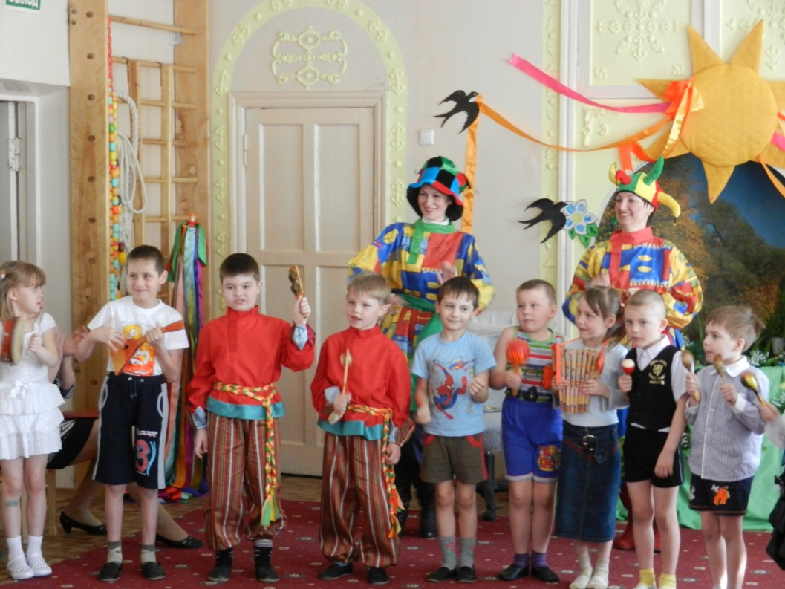
Подпроект «К нам весна шагает»
Цель: систематизация знаний о весенних изменениях в природе, закрепление лексико-грамматических категорий и развитие монологической речи по лексической теме «Весна».

